Slide 1
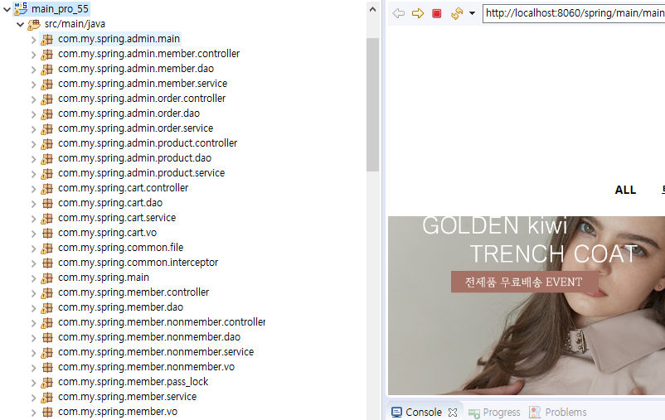
프로젝트package

Slide 2
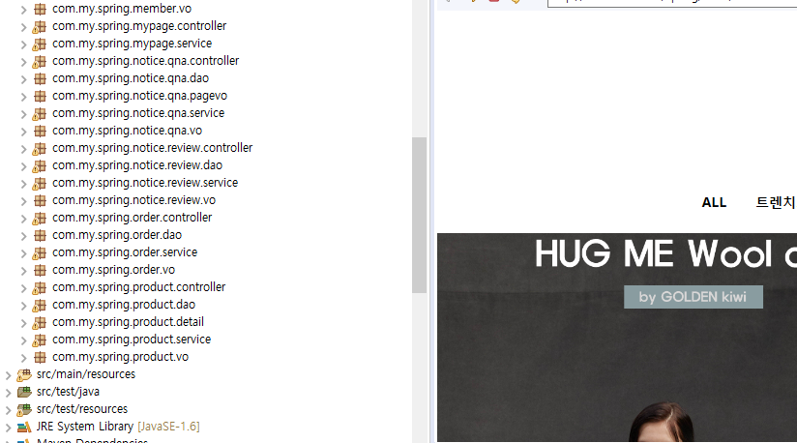
프로젝트package

Slide 3
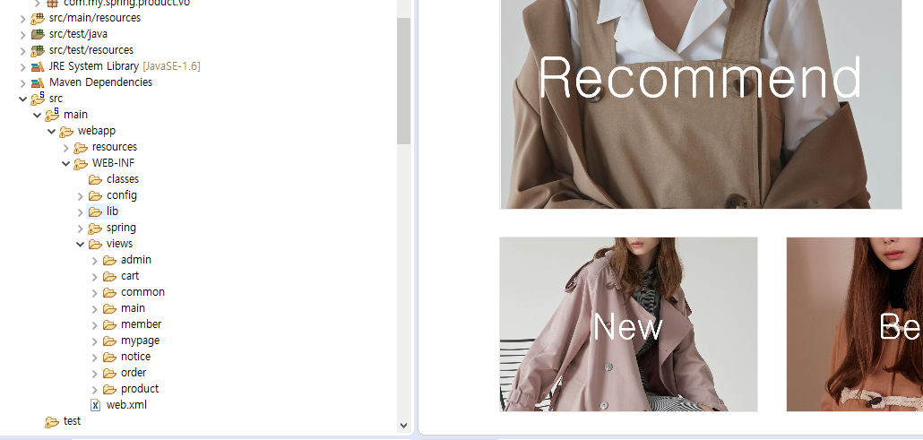
프로젝트package

Slide 4
프로젝트package

